Slide 1



Thứ … ngày … tháng … năm 2022
Chủ điểm: Những trải nghiệm thú vị
Bài 2 – Viết
Ôn chữ viết hoa: A, Ă, Â

Slide 2

1. Tư thế ngồi viết:
- Lưng thẳng, không tì ngực vào bàn.
- Đầu hơi cúi.
- Mắt cách vở khoảng 25 đến 30 cm.
- Tay phải cầm bút.
- Tay trái tì nhẹ lên mép vở để giữ.
- Hai chân để song song thoải mái.
2. Cách cầm bút:
- Cầm bút bằng 3 ngón tay: ngón cái, ngón trỏ, ngón giữa.
- Khi viết, dùng 3 ngón tay di chuyển bút từ trái sang phải, cán bút nghiêng về phía bên phải, cổ tay, khuỷu tay và cánh tay cử động mềm mại, thoải mái;
- Không nên cầm bút tay trái.

Slide 3
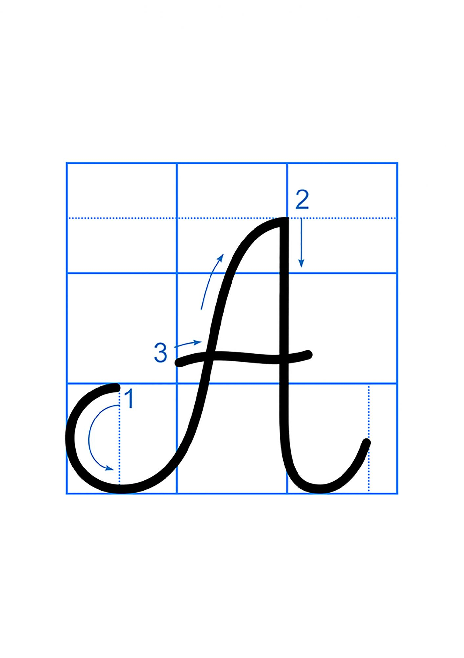

Cùng tìm hiểu
Nét móc ngược phải
Chữ hoa A được viết bởi 3 nét:
Gần giống nét móc ngược trái
2
ô ly rưỡi
Nét cong trái
2 ô ly hơn

Slide 4
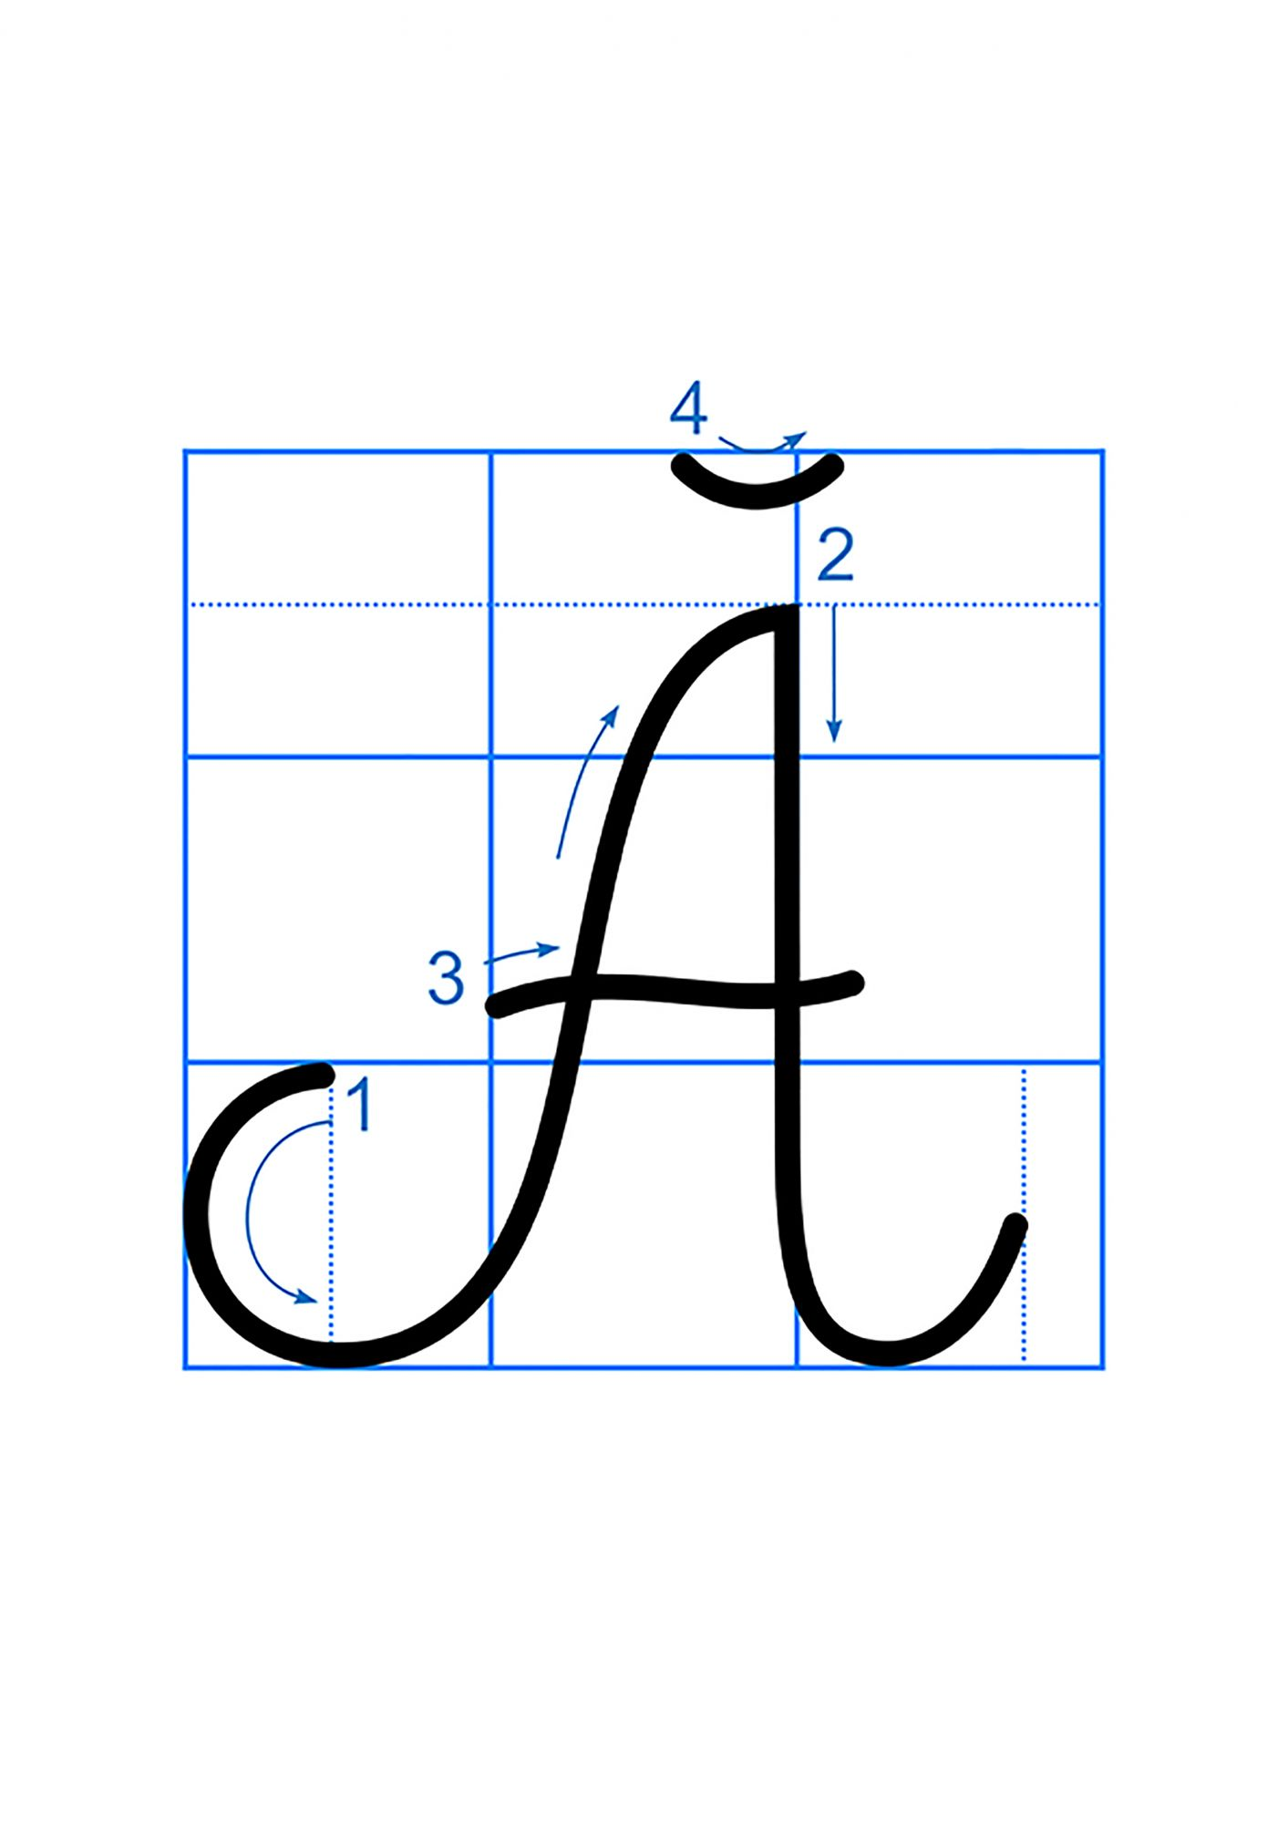
Cùng tìm hiểu
Nét cong dưới nhỏ
Nét móc ngược phải
Chữ hoa Ă được viết bởi 4 nét:
Gần giống nét móc ngược trái
2
ô ly rưỡi
Nét cong trái
2 ô ly hơn

Slide 5
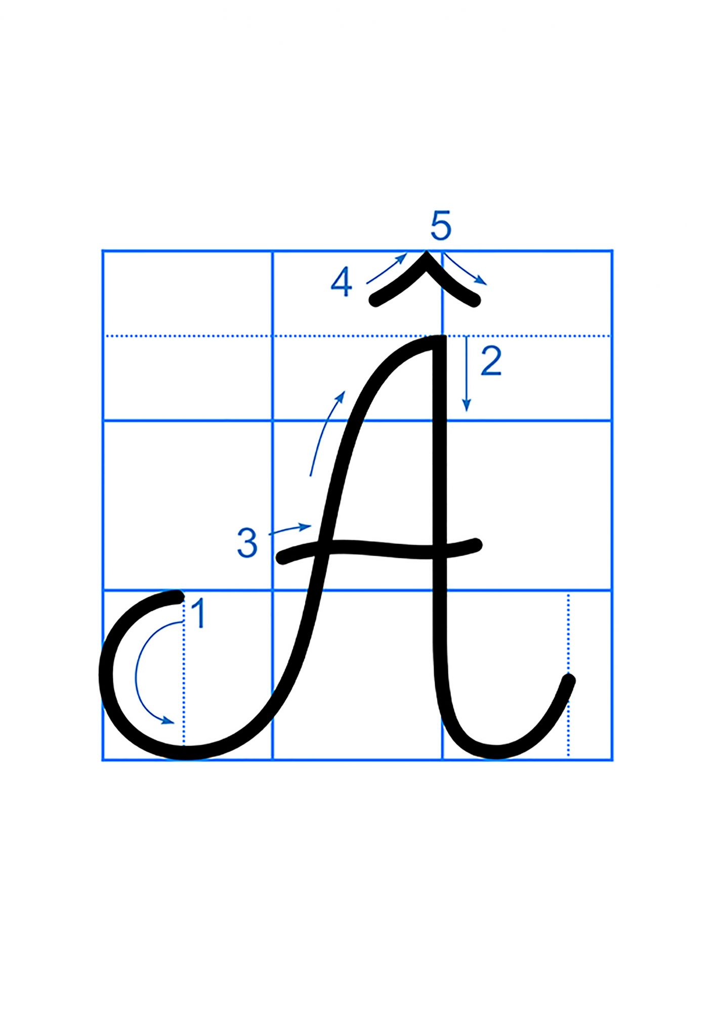
Cùng tìm hiểu
Nét thẳng xiên ngắn
Nét móc ngược phải
Chữ hoa Â được viết bởi 4 nét:
Gần giống nét móc ngược trái
2
ô ly rưỡi
Nét cong trái
2 ô ly hơn

Slide 6
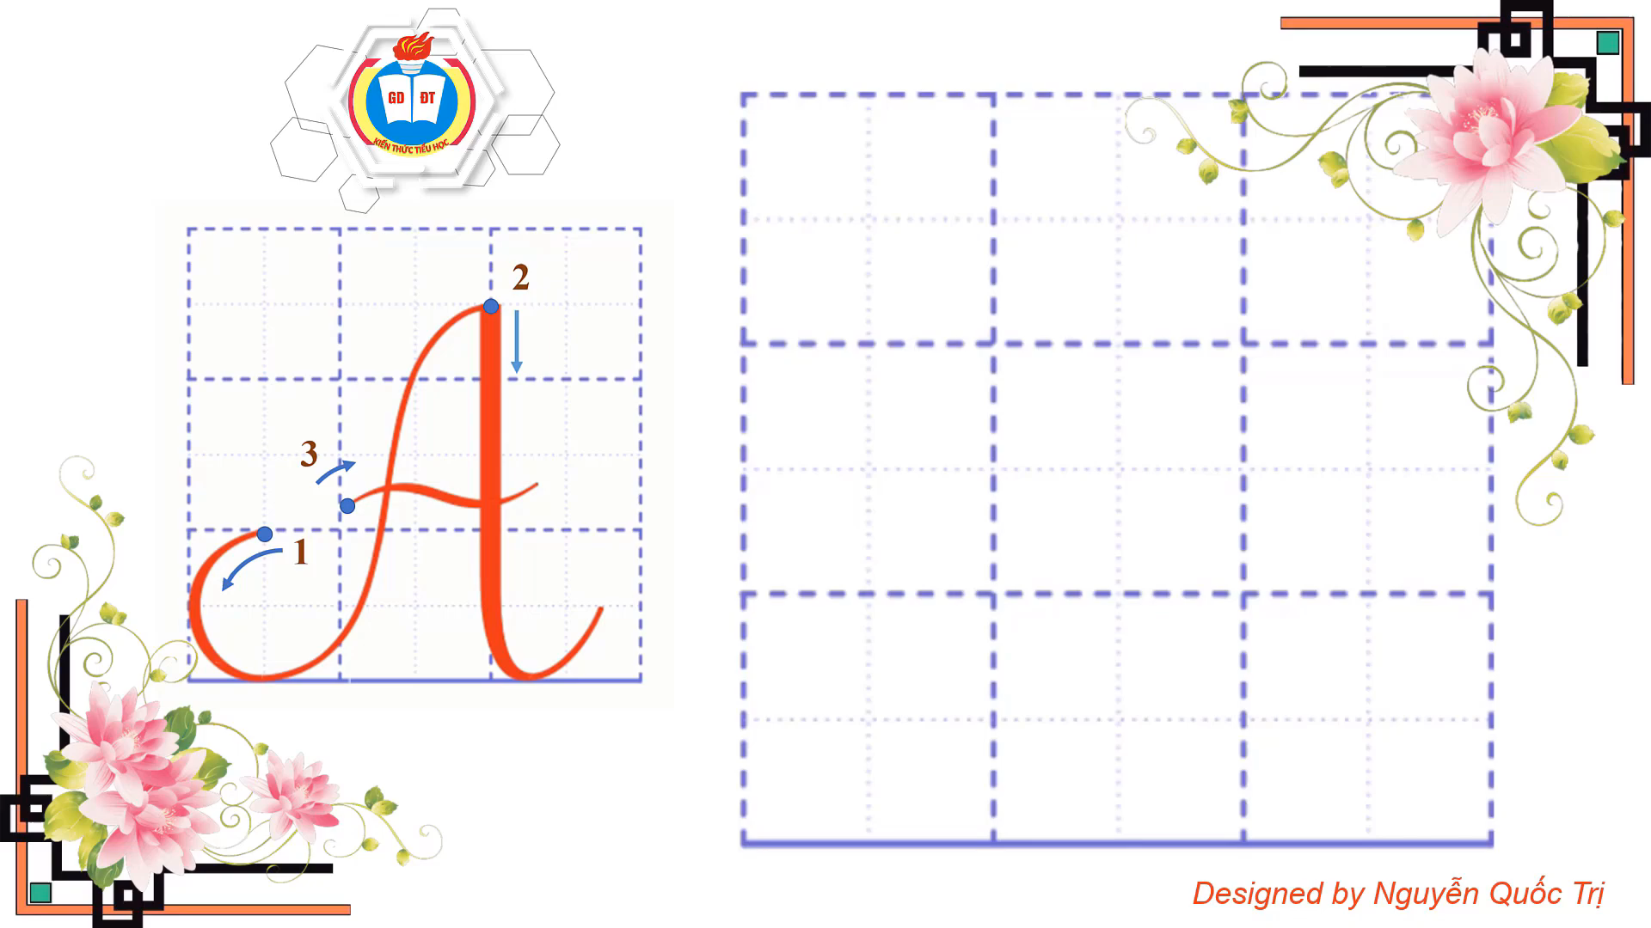
1. Ôn viết chữ hoa A, Ă, Â

Slide 7
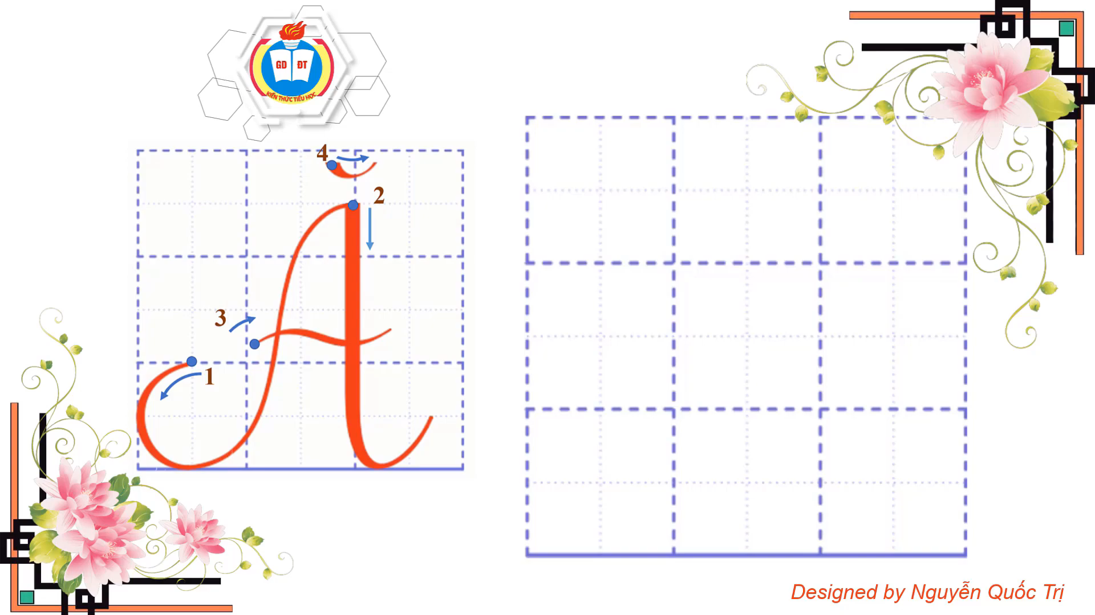
1. Ôn viết chữ hoa A, Ă, Â

Slide 8
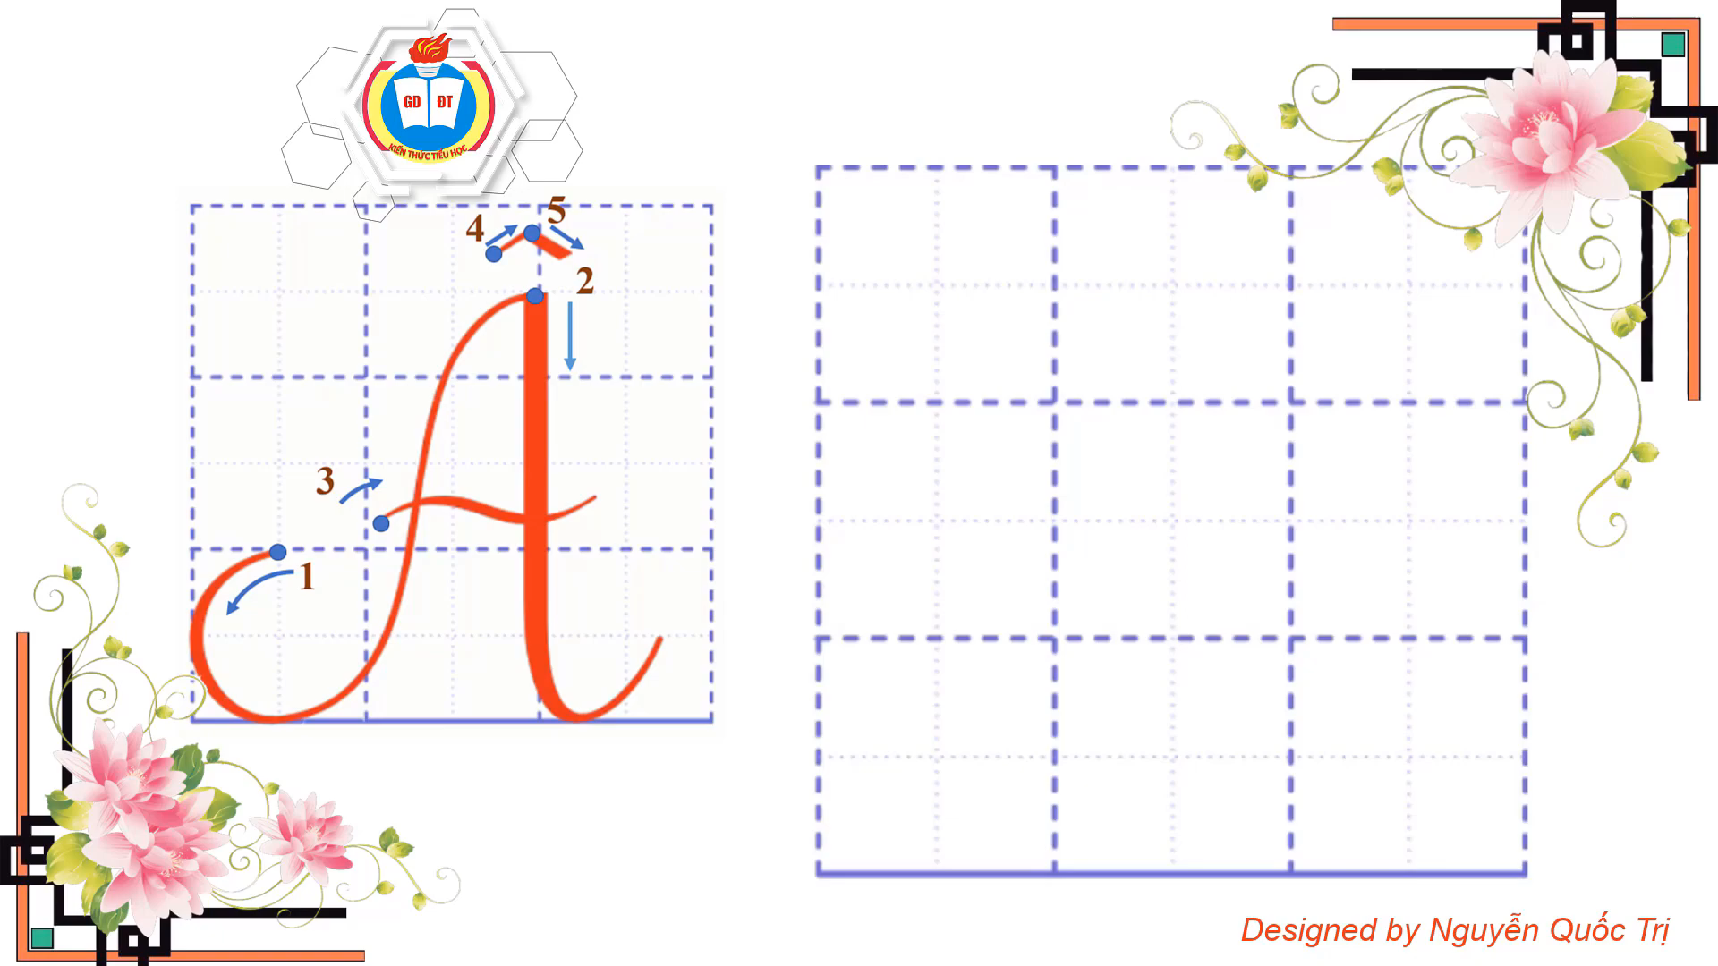
1. Ôn viết chữ hoa A, Ă, Â

Slide 9
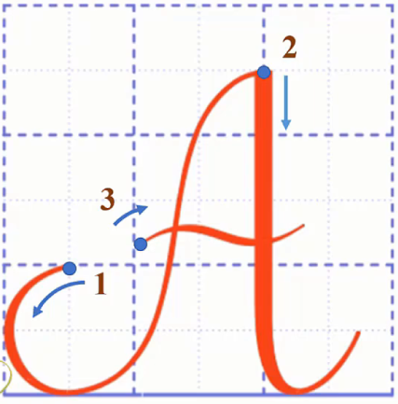
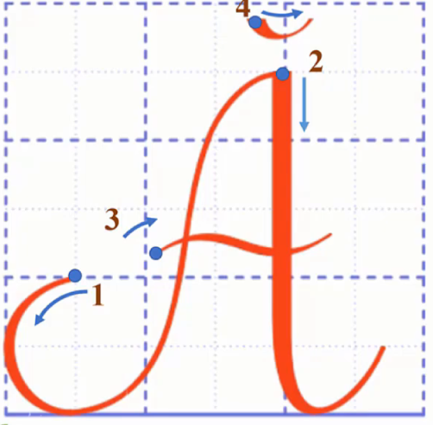
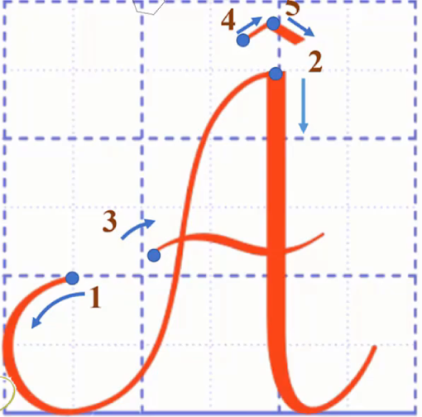

1. Ôn viết chữ hoa A, Ă, Â
VIẾT BẢNG
VIẾT VỞ
TẬP VIẾT

Slide 10
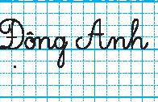
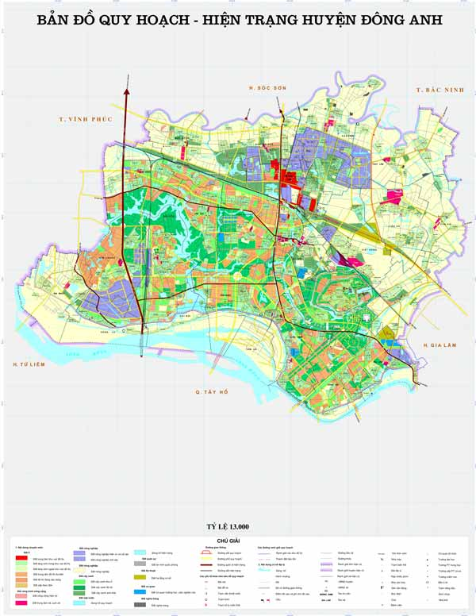
2. Viết ứng dụng
a. Viết tên riêng
VIẾT BẢNG
VIẾT VỞ
TẬP VIẾT
Đông Anh là huyện nằm ở phía bắc Thủ đô Hà Nội, cách trung tâm thành phố 15 km.

Slide 11
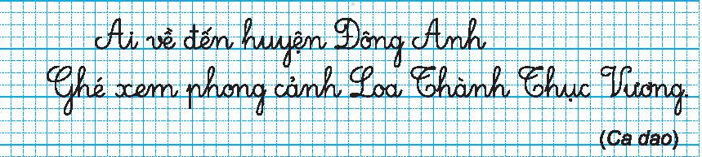
2. Viết ứng dụng
b. Viết câu
Những chữ nào viết hoa?
Câu ca dao giới thiệu về một miền quê có di tích gắn liền với câu chuyện An Dương Vương xây Cổ Loa.
Những chữ viết hoa là: A, Đ, G, L, T, V.

Slide 12
Viết câu ứng dụng vào vở

Slide 13
